Slide 1
Suradnja Pravnog fakulteta Osijek i Udruge za zaštitu prirode i okoliša Zeleni Osijek putem volonterskog rada
Studenti: Matej Štok
Valerija Bukovac
Katarina Verhas
Nikolina Gašparović
Voditelji: Dinko Pešić
Ana Đanić Čeko

Slide 2
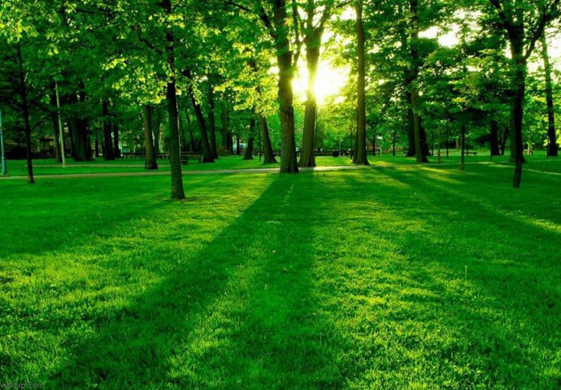
Sadržaj
Slučaj ambrozija
Slučaj ruševne kuće u Čehovcu
Slučaj divljeg odlagališta opasnog otpada
Slučaj ilegalnog odlagališta otpada
Okrugli stol u Karlovcu
Okrugli stol u Zlatnoj Gredi
Osvrt

Slide 3
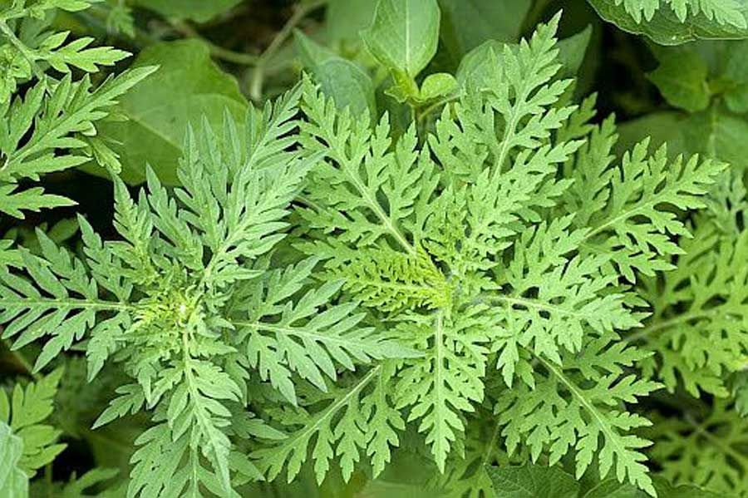
Slučaj ambrozija
najjači alergen
alergično 10% stanovništva
zapušteno zemljište u vlasništvu Vodovoda Osijek
štetne posljedice po zdravlje okoline

Slide 4
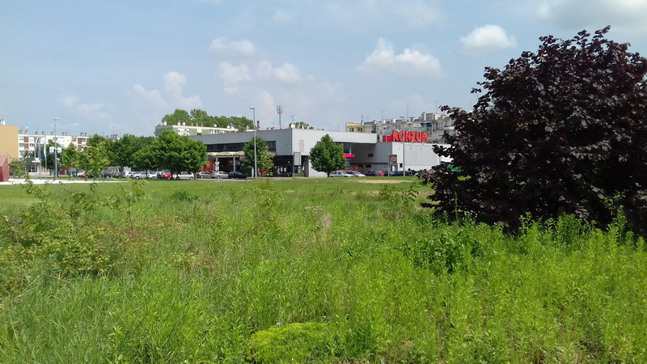
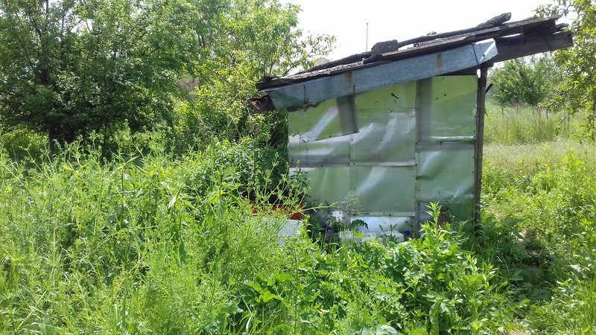

Slide 5
Prijava komunalnom redarstvu – slučaj ambrozija

Slide 6
Prijava gradonačelniku – slučaj ambrozija

Slide 7
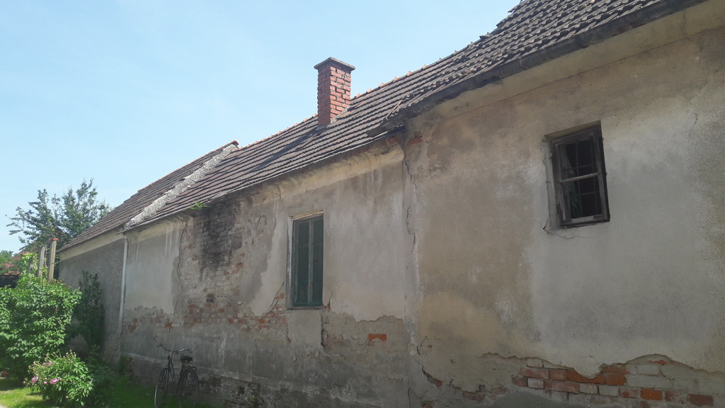
Slučaj ruševne kuće u Čehovcu
trošna kuća koji prijeti rušenjem
visoki računi saniranja
više vlasnika parcele
regulirano Zakonom o gradnji

Slide 8
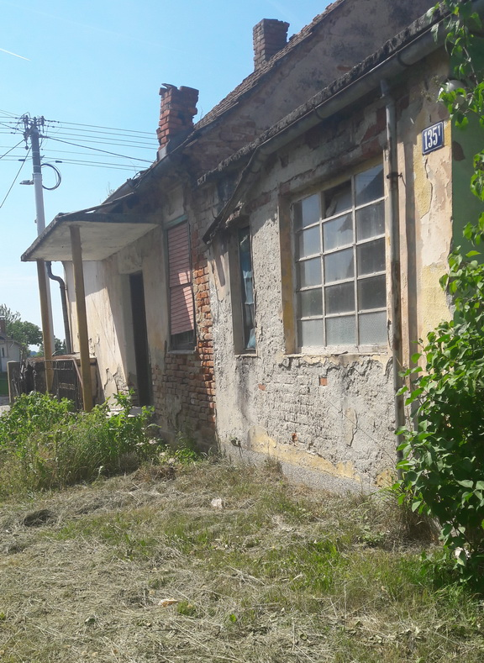
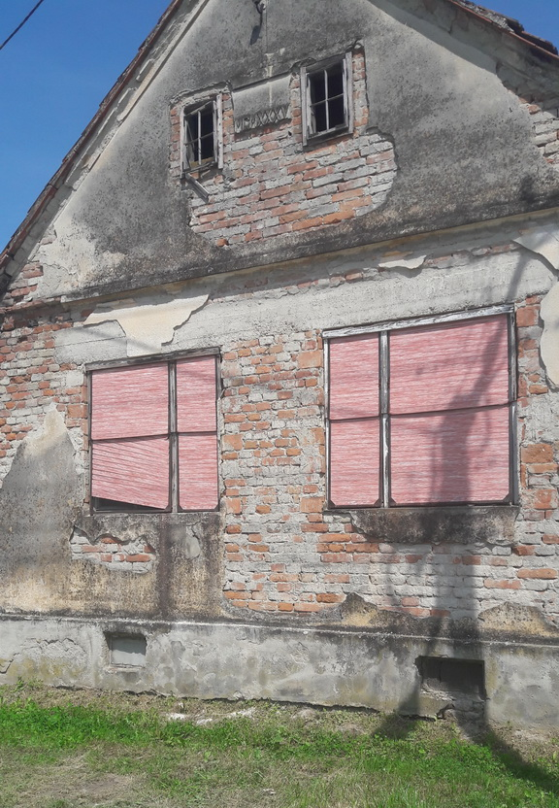

Slide 9
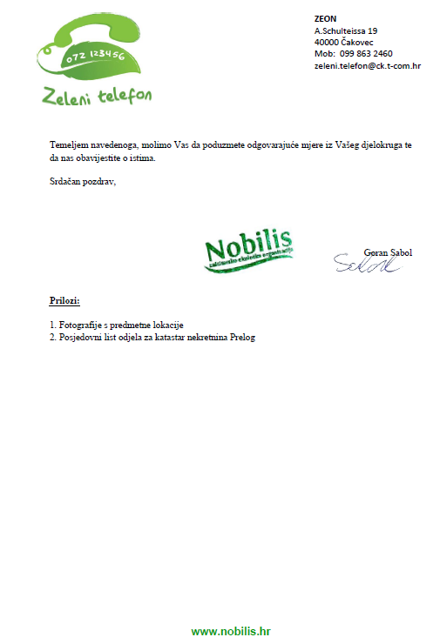
Prijava za ruševnu kuću u Čehovcu

Slide 10
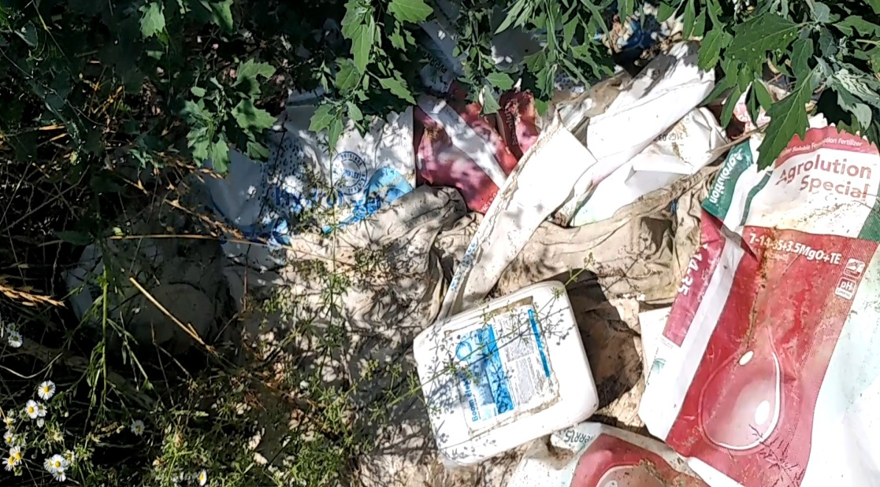
Slučaj divljeg odlagališta opasnog otpada
lokacija - Ciglana Cerna (bajer)
otpad (pvc ambalaža, karnister herbicida i pesticida)
višestruko korištenje (ribiči, navodnjavanje
poljoprivrednih površina)

Slide 11
Prijava – slučaj odlagališta opasnog otpada

Slide 14
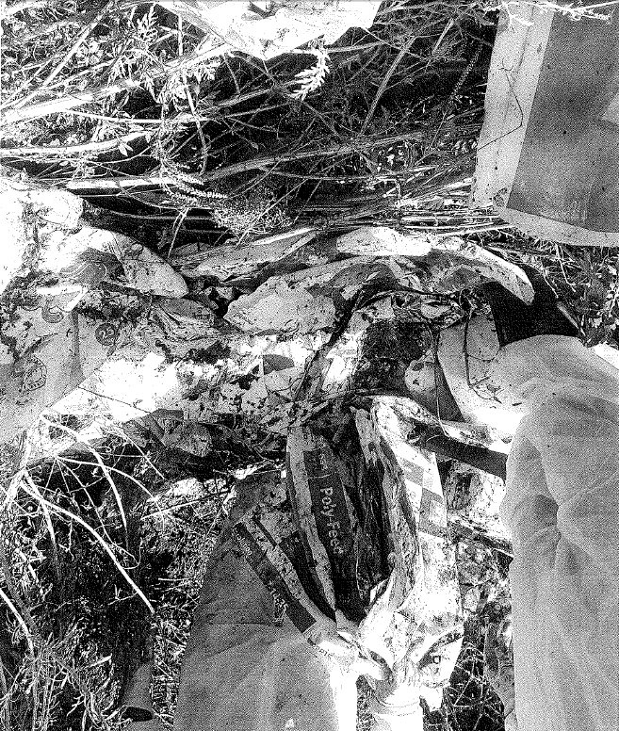
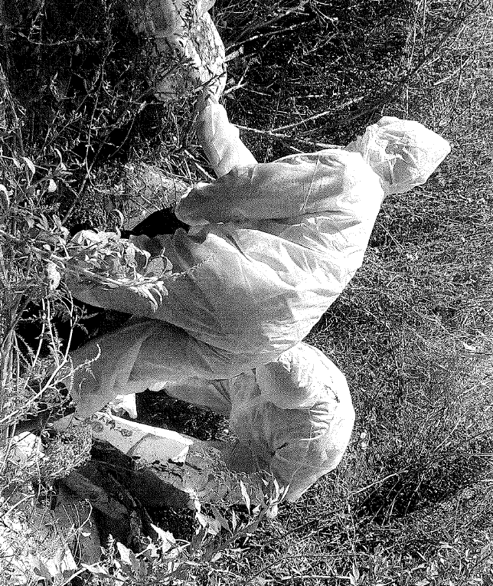

Slide 15
Slučaj ilegalnog odlagališta otpada
prijava od strane građanina
javna površina i privatni posjed
veliki ekološki problem
otpad izvor zaraze

Slide 16
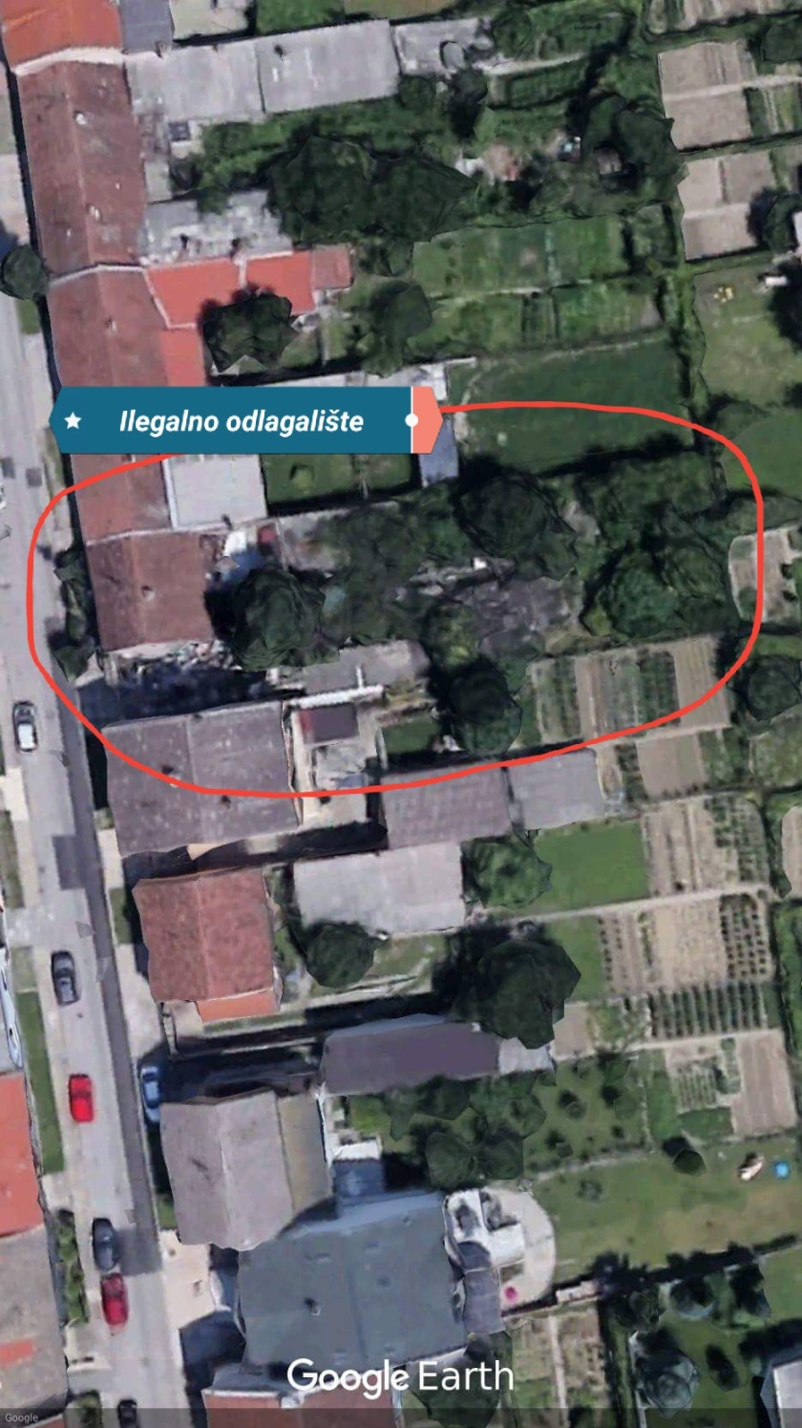
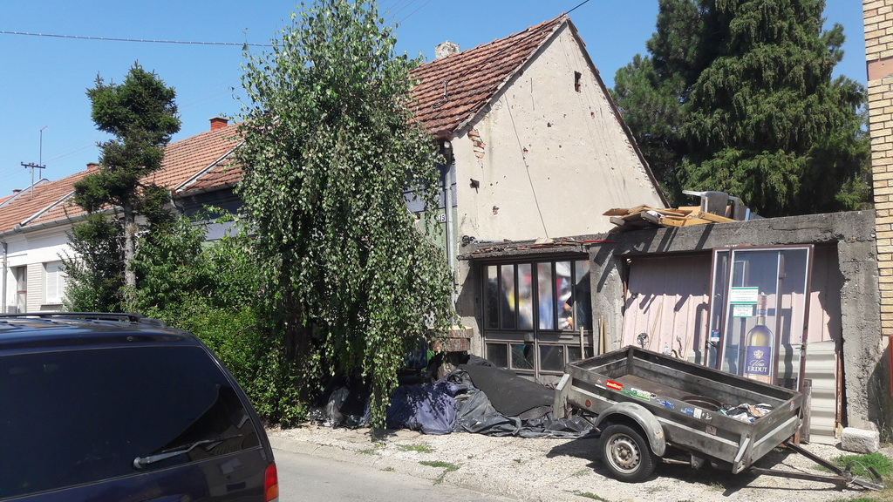

Slide 17
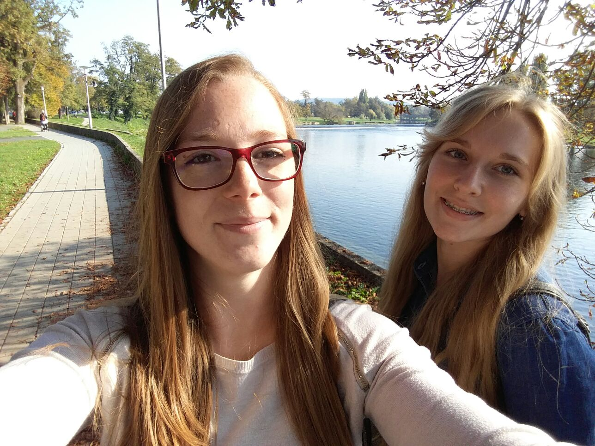
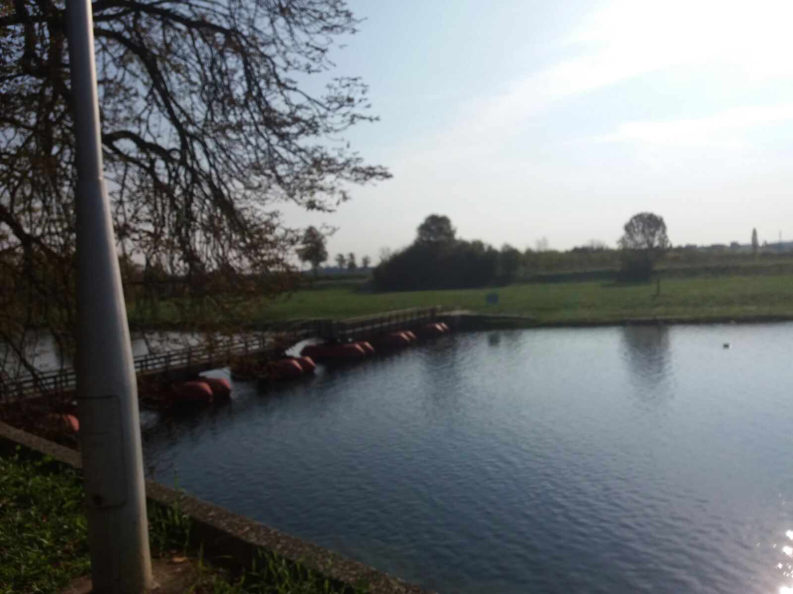
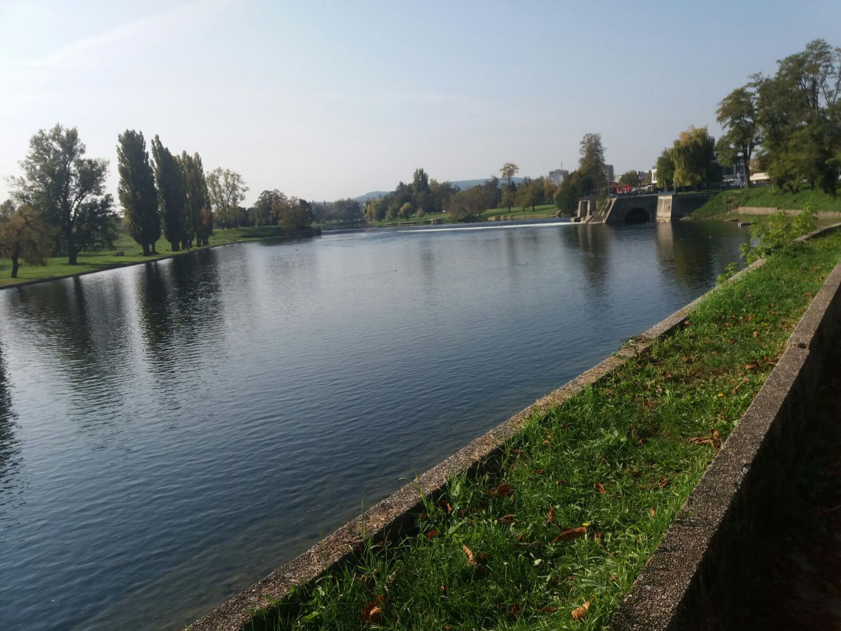
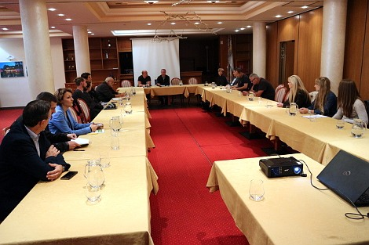
Okrugli stol u Karlovcu

Slide 18
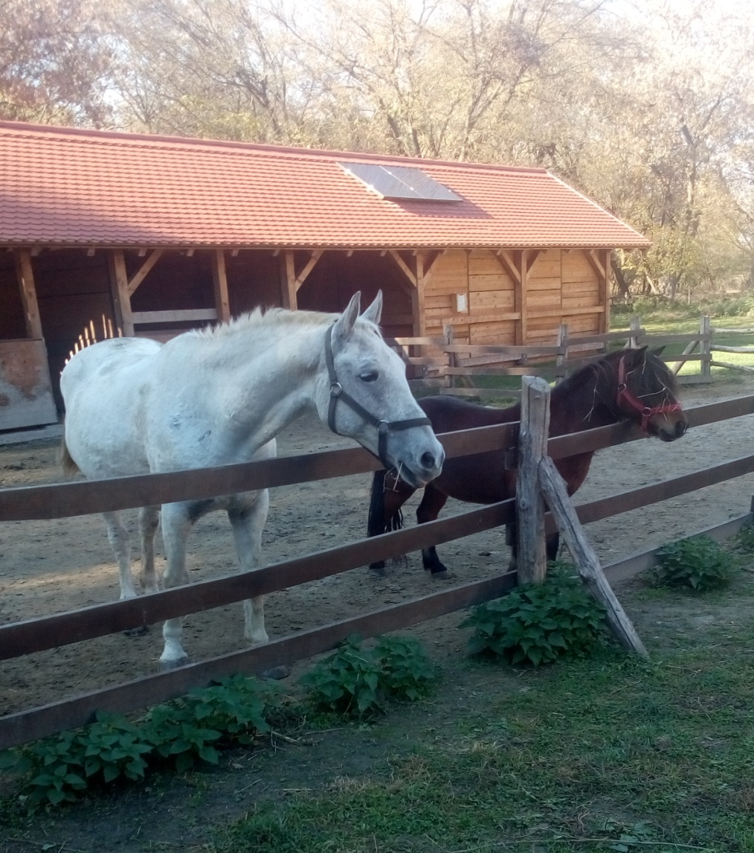
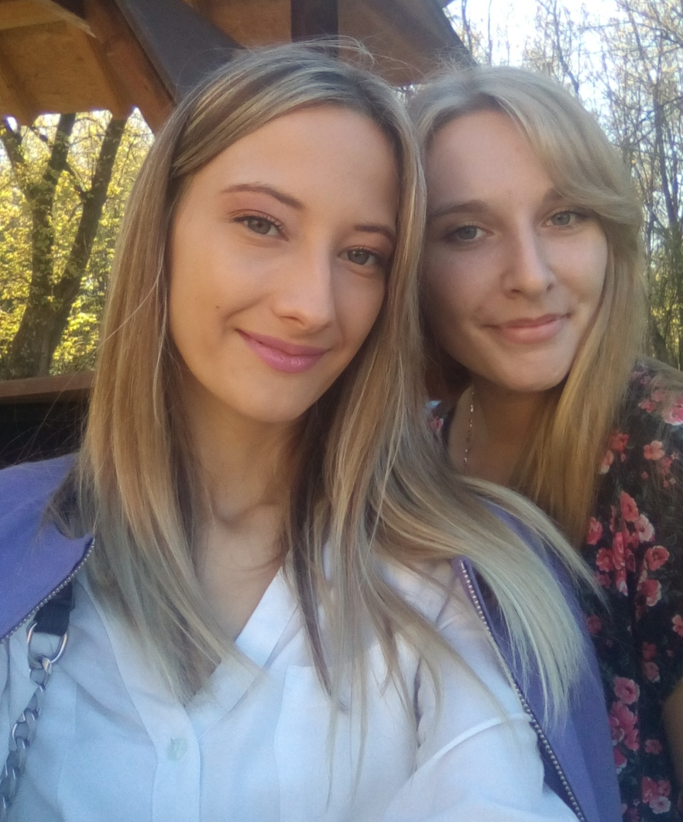
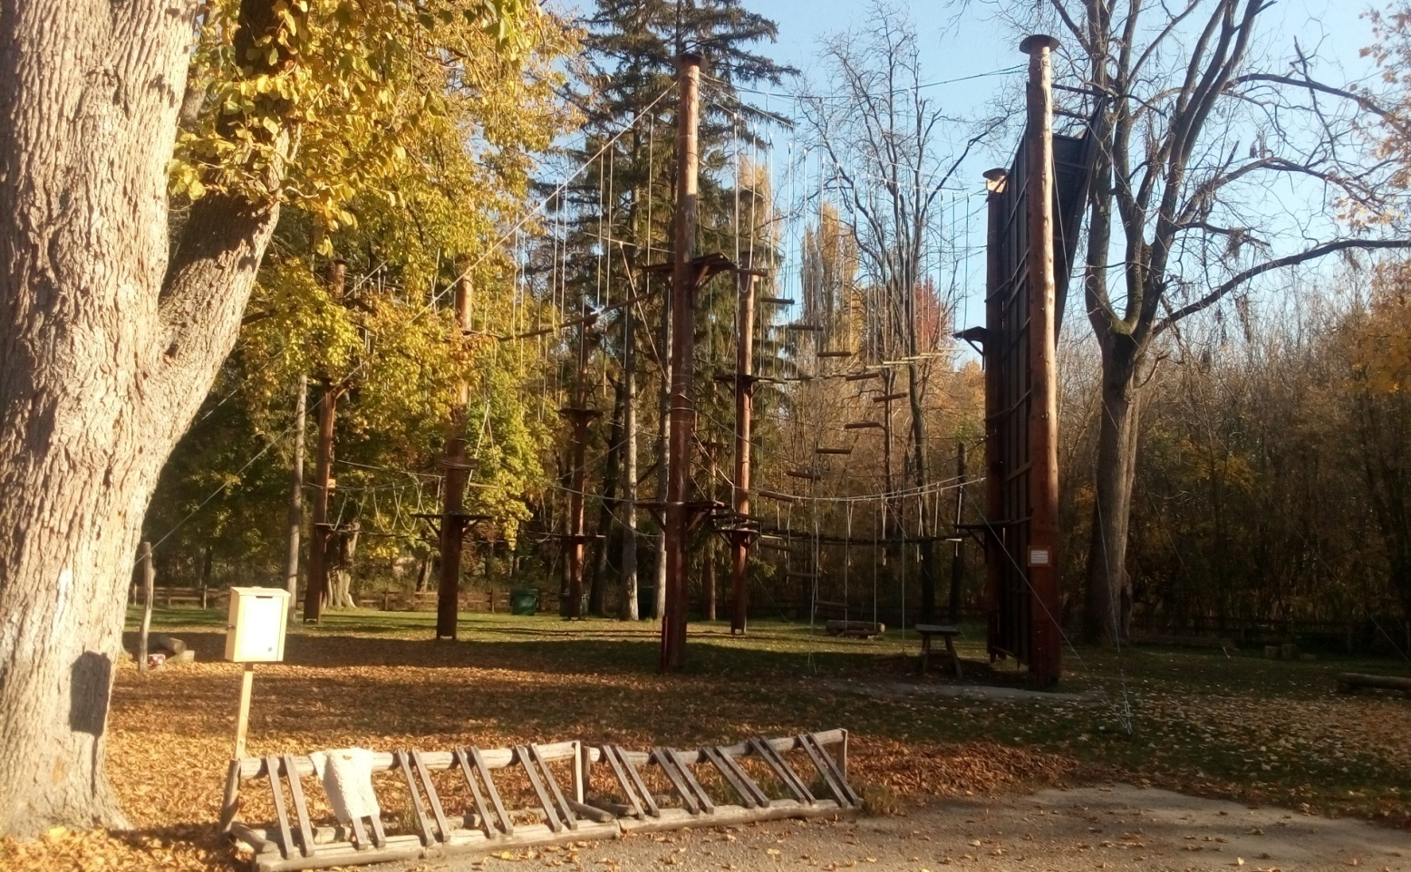
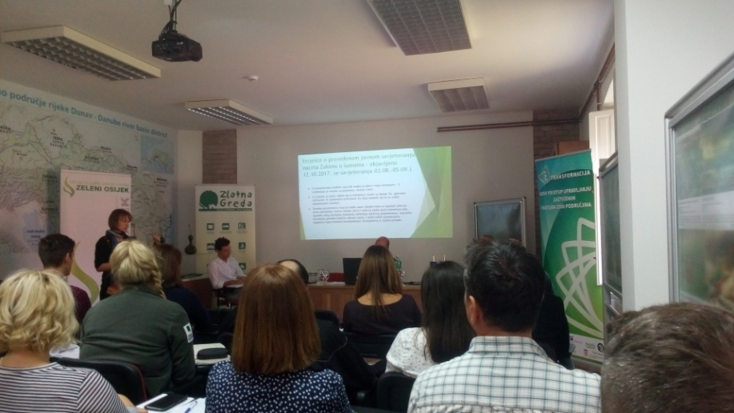
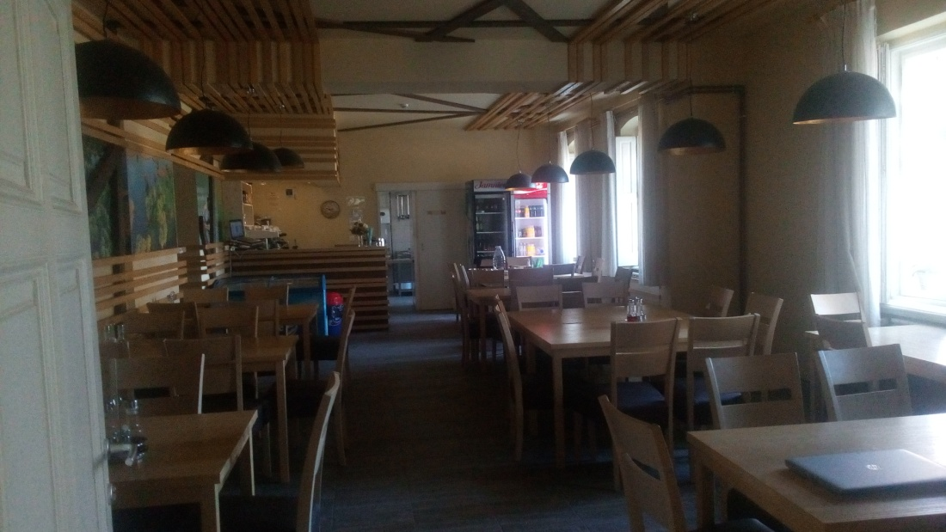
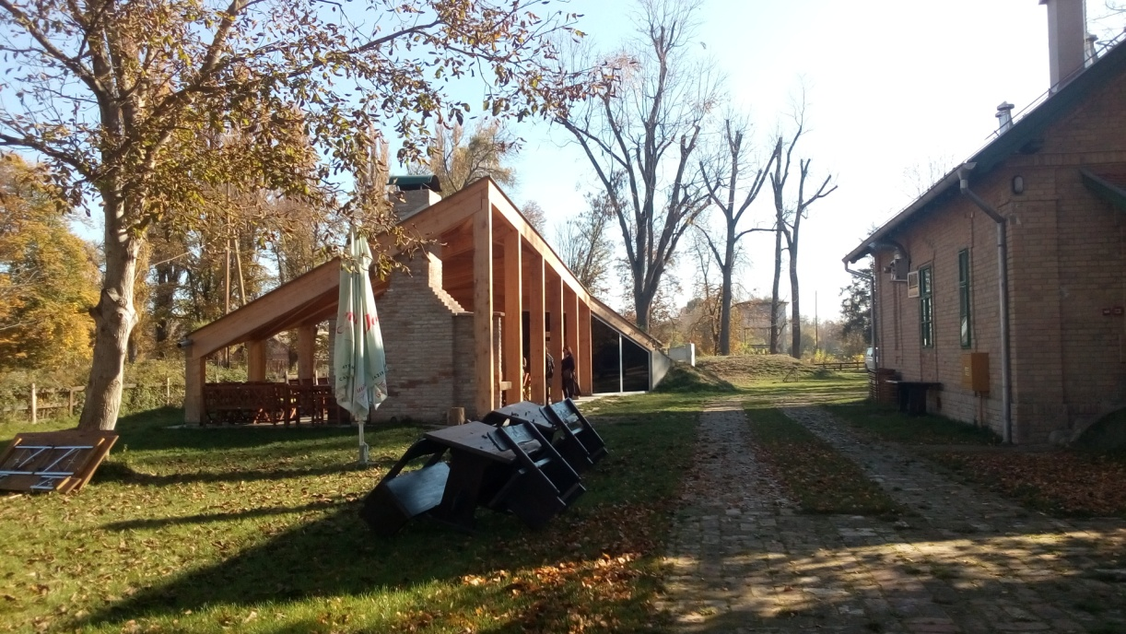
Okrugli stol u Zlatnoj Gredi

Slide 19
Have a nice day!
☺

